Slide 1
Herramientas para Computación de Altas Prestaciones
-Resolución de sistemas de Ecuaciones Lineales.
-Descomposición LU

Slide 2
Contenidos
- Eliminación Gaussiana
Descomposición LU basada en la eliminación gaussiana
Descomposición LU “No Gaussiana”
Descomposición LU a bloques.

Slide 3
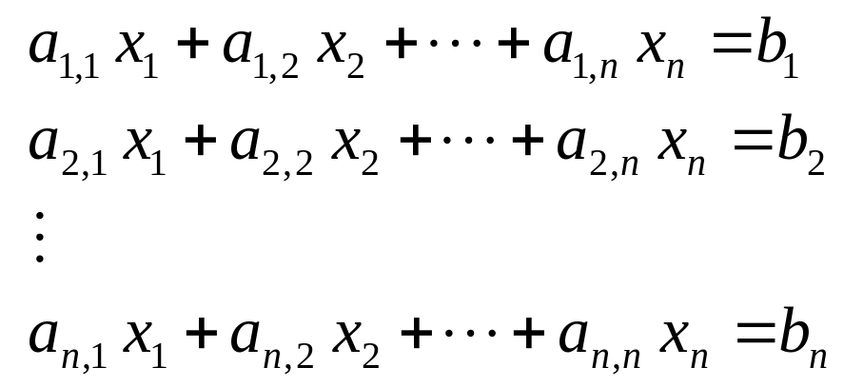
INTRODUCCIÓN
Pretendemos resolver un sistema de n ecuaciones lineales con incógnitas:
En forma matricial lo expresamos como:
Ax=b
donde A∈ℜ ^{nxn}, x∈ℜ ^{n} , b∈ℜ ^{n}

Slide 4
Eliminación Gaussiana
Dado un sistema Ax=b, lo transforma en otro Ux=b’, que tienen la misma solución y donde U es triangular superior.
-Podemos multiplicar una ecuación por un escalar:
For j=1:N
A(i,j)=A(i,j)*alpha
End
b(i)=b(i)*alpha

Slide 5
Eliminación Gaussiana
“Operación con filas”: Podemos sumarle a una ecuación otra diferente multiplicada por otro escalar:
For j=1:N
A(i,j)=A(i,j)+A(k,j)*alpha
End
b(i)=b(i)+b(k)*alpha
Saxpy por filas
“A la fila i, le sumo la fila k multiplicada por alpha”

Slide 6
Eliminación Gaussiana
Descripción del algoritmo
D1:Utilizando la operación principal, hacer ceros por debajo de la diagonal principal, hasta que la matriz sea triangular superior.
La matriz tiene N columnas, y hay que hacer ceros en todas ellas salvo en la última:
D2:
For k=1,N-1
Hacer ceros en la columna k-ésima, por debajo de la diagonal.
End

Slide 7
Eliminación Gaussiana
Al hacer ceros en la columna k-ésima por debajo de la diagonal, hacemos ceros cada elemento de la columna k-ésima empezando por el de la fila k+1 y acabando por el de la N:
D3:
For k=1:N-1
For i=k+1:N
Mediante operaciones de filas, hacer cero el elemento A(i,k)
End
End

Slide 8
Eliminación Gaussiana
-Se utiliza la fila k-ésima para hacer los ceros;
-Para hacer cero el elemento A(i,k), tenemos que sumarle la fila k-ésima multiplicada por el valor apropiado: (-A(i,k)/A(k,k))
D4:
For k=1,N-1
For i=k+1,N
Mediante operaciones de filas, hacer cero el elemento A(i,k)
End
End
D4:
For k=1,N-1
For i=k+1,N
For j=k,N
A(i,j)=A(i,j)+A(k,j)*(-A(i,k)/A(k,k))
End
b(i)=b(i)+b(k)*(-A(i,k)/A(k,k))
End
End

Slide 9
Eliminación Gaussiana;
Pivotación
-La pivotación es necesaria para que el método LU sea estable;
-Utilizar como pivote el mayor elemento, en valor absoluto, de la columna: pivotación parcial.

Slide 10
Eliminación Gaussiana
Algoritmo básico sin pivotación:
Do k=1,n-1
Do i=k+1,n
If A(k,k)==0 then STOP
Do j=k+1,n
A(i,j)=A(i,j)-A(k,j)*A(i,k)/A(k,k)
End Do
b(i)=b(i)-b(k)*A(i,k)/A(k,k)
A(i,k)=0
End Do
End Do

Slide 11
Eliminación Gaussiana ➔ LU
Entrada: Matriz A cuadrada
Salida matrices L y U, L triangular inferior unidad, U triangular superior, tales que L*U=A
U=A
Do k=1,n-1
If U(k,k)==0 then STOP
Do i=k+1,n
L(i,k)=U(i,k)/U(k,k)
Do j=k+1,n
U(i,j)=U(i,j)-U(k,j)*L(i,k)
End Do
End Do
L(k,k)=1
End Do

Slide 12
Eliminación Gaussiana ➔ LU
Observaciones:
La parte triangular superior tras LU o tras El.Gaus.
son idénticas
2) La L se construye a partir de los “multiplicadores” A(i,k)/A(k,k)
3) El lado derecho b no se utiliza para la LU.
4) Se puede considerar que el bucle k se mueve por la diagonal, el bucle i se mueve por las columnas, y el bucle j se mueve por las filas
5) A los elementos de la diagonal se les llama pivotes.
6) No es necesario almacenar la diagonal de L (es todo unos)➔ es posible almacenar las dos matrices, L y U , en una sóla matriz densa ➔ Es posible usar overwriting ➔

Slide 13
Eliminación Gaussiana ➔ LU
Entrada: Matriz A cuadrada
Salida matriz sobreescrita con L y U, L triangular inferior unidad, U triangular superior, tales que L*U=A
Do k=1,n-1
If A(k,k)==0 then STOP
Do i=k+1,n
A(i,k)=A(i,k)/A(k,k)
Do j=k+1,n
A(i,j)=A(i,j)-A(k,j)*A(i,k)
End Do
End Do
End Do

Slide 14
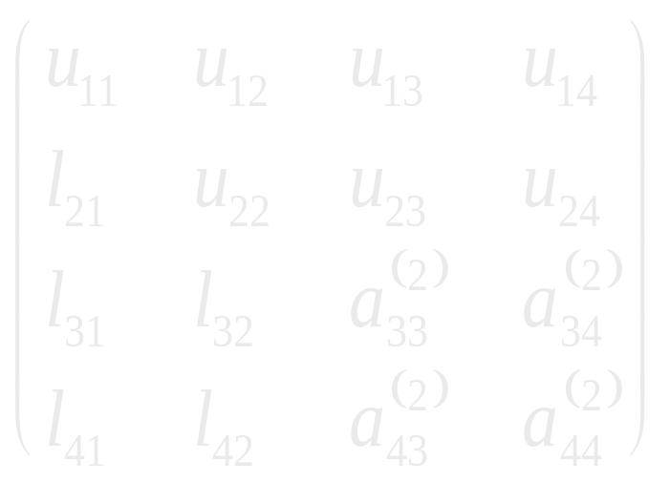
Eliminación Gaussiana ➔ LU
Para una matriz 4*4, tras dos etapas (tras k=2), la matriz quedaría:
Ya procesado
Por procesar

Slide 15
Versiones de la desc. LU
Es posible sacar las divisiones por el elemento de la diagonal del bucle:
Do k=1,n-1
If A(k,k)==0 then STOP
Do i=k+1:n
A(i,k)=A(i,k)/A(k,k)
End Do
Do i=k+1,n
Do j=k+1,n
A(i,j)=A(i,j)-A(k,j)*A(i,k)
End Do
End Do
End Do
Update de rango 1 por filas

Slide 16
Versiones de la desc. LU
Podemos cambiar el update de filas a columnas:
Do k=1,n-1
If A(k,k)==0 then STOP
Do i=k+1:n
A(i,k)=A(i,k)/A(k,k)
End Do
Do j=k+1,n
Do i=k+1,n
A(i,j)=A(i,j)-A(k,j)*A(i,k)
End Do
End Do
End Do
Version kji

Slide 17
Descomposición LU
De modo similar al producto de matrices, existen 6 versiones: kij, kji, ijk, ikj, jki, jik (ver documento en poliformat “versiones ijk, ikj, etc. De lu” )
-Cada versión tiene, al final, el mismo coste en flops, pero diferentes propiedades de acceso a memoria.
-Hay que tener en cuenta que existe sólo una descomposición LU con L triangular unidad, pero, sin esta restricción, existen infinitas descomposiciones.

Slide 18
Aplicaciones descomposicion LU
Resolución de un sistema de ecuaciones lineales.
Sea el problema general Ax = b donde A y b .
Realizamos la descomposición
A = LU.
nos queda: L U x = b
y podemos resolver L y = b
y, a continuación: U x = y

Slide 19
Aplicaciones descomposición LU (2)
Resolución simultánea de sistemas de ecuaciones.
Una vez obtenida la descomposición L-U podemos utilizarla para resolver de forma simultánea sistemas de ecuaciones con la misma matriz de coeficientes y distintos términos independientes.
Cálculo del valor del determinante de una matriz cuadrada.
Dada la matriz A , si realizamos la descomposición LU podemos observar que:
Det(A) = Det(LU) = Det(L) · Det(U) = Det(U).
puesto que Det(L) = 1, por ser triangular unidad.

Slide 20
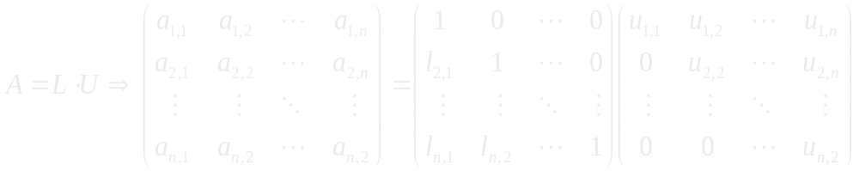
Descomposición LU “No Gaussiana”
-Consideremos L triangular inferior unidad, U triangular superior:
conocido
desconocido
Para cada elemento de A planteamos una ecuación lineal, cuyas incógnitas
son los elementos de L y de U

Slide 21

Descomposición LU “No Gaussiana”
a_{1,1}=l_{1,1}*u_{1,1} ➔ u_{1,1} =a_{1,1}
a_{2,1}=l_{2,1}*u_{1,1} ➔ l_{2,1} =a_{2,1}/a_{1,1}
a_{n,1}=l_{n,1}*u_{1,1} ➔ l_{n,1} =a_{n,1}/a_{1,1}
Primera columna
a_{1,2}=l_{1,1}*u_{1,2} ➔ u_{2,1} =a_{1,2}
a_{2,2}=l_{2,1}*u_{1,2}+u_{2,2}*1 ➔ u_{2,2} =a_{2,2}-l_{2,1}*u_{1,2}
Procediendo columna a columna, LU de Crout
El mismo procedimiento sirve para obtener otras descomposiciones

Slide 22
Descomposición LU de “Alto Nivel”
Es posible reescribir el algoritmo de la LU utilizando operaciones de
“mayor nivel”:
Do k=1,n-1
If A(k,k)==0 then STOP
A(k+1:n,k)=A(k+1:n,k)/A(k,k)
A(k+1:n,k+1:n)=A(k+1:n,k+1:n)-A(k+1:n,k)*A(k,k+1:n)
End Do
Update de rango 1 (producto externo)
Es posible obtener una versión basada en productos matriz por vector (de “nivel 2”)

Slide 23
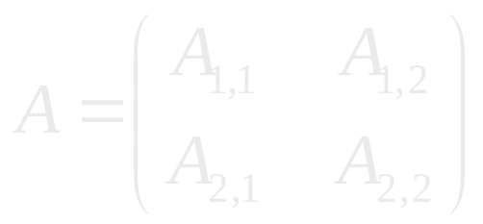
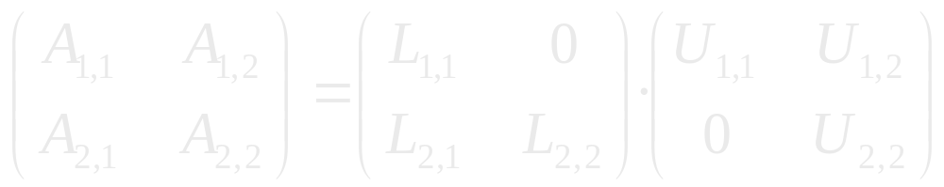
Descomposición LU a bloques
Sea la matriz A ∈ℜ^{n*n} particionada a bloques:
r
n-r
r n-r
Queremos hallar la descomposición LU “a bloques”:
Donde L_{1,1}, L_{2,2} son triangulares inferiores y U_{1,1}, U_{2,2} son triangulares superiores

Slide 24
Descomposición LU a bloques
Multiplicando:
L_{1,1}·U_{1,1}=A_{1,1}
L_{1,1}·U_{1,2}=A_{1,2}
L_{2,1}·U_{1,1}=A_{2,1}
L_{2,1}·U_{1,2} + L_{2,2}·U_{2,2} =A_{2,2}

Slide 25
Descomposición LU a bloques
L_{1,1}·U_{1,1}=A_{1,1}
L_{1,1}·U_{1,2}=A_{1,2}
L_{2,1}·U_{1,1}=A_{2,1}
L_{2,1}·U_{1,2} + L_{2,2}·U_{2,2} =A_{2,2}
Calc. Descomp. LU de A_{1,1:}
Obtenemos L_{1,1} y U_{1,1}
2) Resolver sistema triangular superior con múltiples lados derechos
L_{1,1}·U_{1,2}=A_{1,2}
3) Resolver sistema triangular superior “traspuesto” con múltiples lados derechos
L_{2,1}·U_{1,1}=A_{2,1}
4)Actualizar la submatriz que queda A_{2,2}=A_{2,2} -L_{2,1}·U_{1,2}
5) Calcular la desc. LU de la submatriz que queda
L_{2,2}·U_{2,2} =A_{2,2}

Slide 26
Descomposición LU a bloques:
Algoritmo basado en producto externo
Supongamos que tenemos una matriz A A ∈ℜ^{n*n} particionada en Nb*Nb bloques, de dimensión r*r cada uno (n=Nb*r):
Do k=1,Nb
k_ini=(k-1)*r+1
k_fin=k*r
Calcular la descomposición LU de A(k_ini:k_fin, k_ini:k_fin)=L_{k},U_{k}
(sobreescribirlos en A)
if (k<Nb)
Resolver sistema triangular inferior:
L_{k}·Z= A(k_ini:k_fin ,k_fin+1:n);
sobreescribe A(k_ini:k_fin ,k_fin+1:n) con Z
Resolver sistema triangular superior “traspuesto”:
W·U_{k} = A(k_fin+1:n,k_ini:k_fin) ;
sobreescribe A(k_fin+1:n,k_ini:k_fin) con W
A(k_fin+1:n,k_fin+1:n) = A(k_fin+1:n,k_fin+1:n) - WZ
End If
End Do

Slide 27
Descomposición LU a bloques:
Algoritmo basado en producto externo
-El tamaño de bloque debe ser suficientemente grande.
-Existen muchas otras versiones a bloques.
-La pivotación supone una dificultad añadida, al diseñar versiones a bloques.

Slide 28
Descomposición LU de una matriz rectangular
Supongamos que tenemos una matriz rectangular, con m filas y n columnas:
Si m>n
=
×
Si n>m
=
×

Slide 29
LU de una matriz rectangular
Entrada: Matriz A rectangular, m filas por n columnas, m>n
Salida matriz sobreescrita con L y U, L triangular inferior unidad, U triangular superior, tales que L*U=A
Do k=1,n-1
If A(k,k)==0 then STOP
Do i=k+1,m
A(i,k)=A(i,k)/A(k,k)
Do j=k+1,n
A(i,j)=A(i,j)-A(k,j)*A(i,k)
End Do
End Do
End Do

